Slide 1
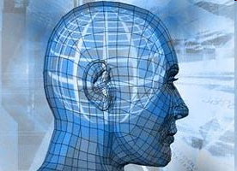
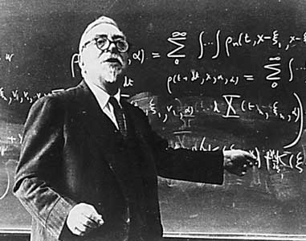
La nuova geografia della ricerca
nella società della conoscenza
Pietro Greco
Milano, 14 dicembre 2012

Slide 2
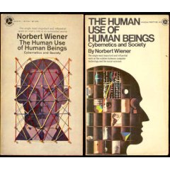
L’era della conoscenza
Lo aveva già annunciato quasi sessant’anni fa Norbert Wiener, il padre fondatore della cibernetica in un libro in cui ne prefigurava le opportunità, ma anche i limiti.
Ma oggi molti ne sono convinti. Siamo entrati (stiamo entrando) in nuova, grande era nella storia della società umana: l’era dell’informazione e della conoscenza.

Slide 3
La terza transizione dell’economia umana
 | Energia | Economia | Società | Impatto ambientale | Conoscenza applicata a
La rivoluzione dell’agricoltura | Biologica | Agricola | Neolitica Stanziale | Paesaggio | Domesticazione Metallurgia
La rivoluzione industriale | Fossile | Industriale | Stato/ Nazione | Clima, Biodiversità | Termodinamica Trasporti
La rivoluzione della conoscenza | (?) Rinnovabile | ICT Biotecnologie Nanotech | Globale/ Locale | ? Post-umano? | Sistemi complessi

Slide 4
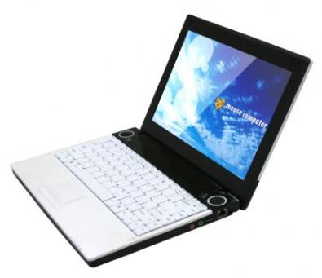
Era della conoscenza
Il valore dei beni e dei servizi che vengono scambiati non è determinato né dal valore della materia prima, né dal valore del costo del lavoro fisico effettuato dall’uomo.
Il valore dei beni e dei servizi è determinato sempre più dal contenuto di conoscenza che il bene o il servizio contiene.

Slide 5

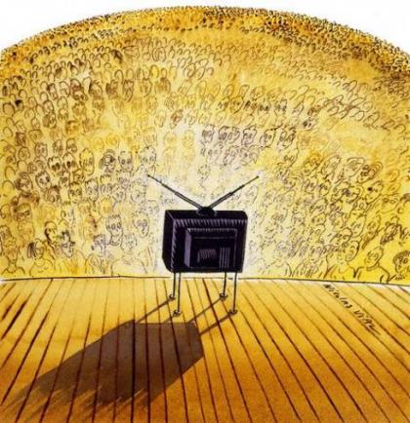
Capitali tangibili e intangibili
L’economia della conoscenza è non solo la più dinamica del pianeta.
In molti paesi è ormai di gran lunga dominante in termini assoluti.
La gran parte della ricchezza degli Stati Uniti è costituita da capitali non tangibili (scuole, università, centri di ricerca, servizi di trasporto e di comunicazione, eccetera) più che da capitali tangibili (case, fabbriche, macchine).

Slide 6

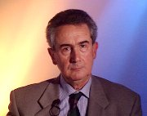
La scienza nell’era conoscenza
Luciano Gallino
  (Tecnologia e democrazia, 2007):
L’era della conoscenza, fondata sulla:
  produzione incessante di nuova conoscenza scientifica
  e su quel tipo di tecnologia che «incorpora volumi senza fine crescenti di conoscenza scientifica».

Slide 7
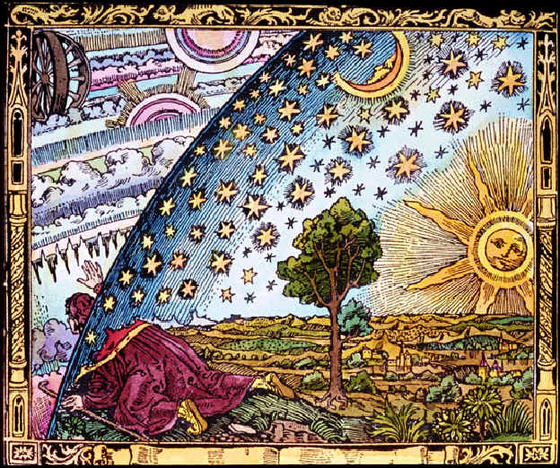
L’era della conoscenza
La scienza (ci ha sbarcato) nel nuovo mondo
  Con tutte le problematiche del caso
  Mai il mondo è stato così ricco
  Mai nel mondo c’è stata tanta disuguaglianza
  Mai l’impronta umana sull’ambiente è stata così insostenibile

Slide 8
La scienza: tre novità strutturali
  2. Crescita degli investimenti privati
  3. Da un mondo bipolare a un mondo multipolare della ricerca.
Negli ultimi 15 anni, secondo la NSF
  1. Crescita degli investimenti complessivi in R&S

Slide 9
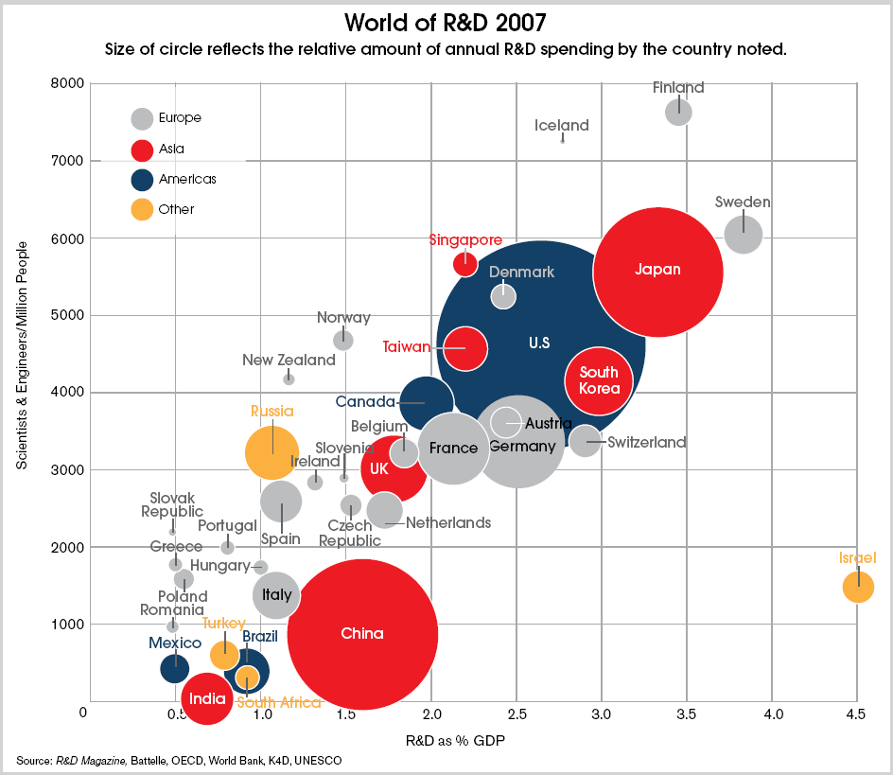

Slide 10
Paese | Spesa 2007 (miliardi $ a ppa)
1. Usa | 402,0
2. Giappone | 142,0
3. Cina | 141,4
4. Germania | 68,0
5. Corea | 41,4
6. Francia | 41,1
7. Gran Bretagna | 37,2
8. India | 33,3
9. Canada | 23,7
10. Russia | 22,1
11. Italia | 18,7
12. Brasile | 18,6
13. Taiwan | 18,1
Mondo | 1.156,0

Slide 12
3. Ricerca privata
Negli ultimi 15 anni, secondo la NSF
  Crescita degli investimenti in R&S
    Da 300 a 1.100 miliardi di dollari
  Crescita degli investimenti privati
    Ribaltamento del rapporto pubblico/privato
  Da un mondo bipolare a un mondo tripolare.
    La Cina e le otto tigri asiatiche
    La scienza non è più una questione transatlantica, ma è sempre più una questione anche indopacifica.

Slide 13
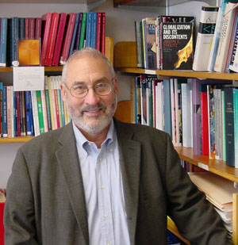
Le promesse infrante
Nessun trionfalismo
Molte - troppe - sono, come sostiene Joseph Stiglitz (In un mondo imperfetto, 2001), le promesse infrante della globalizzazione, compresa la globalizzazione della conoscenza.
Troppo spesso la scienza e la tecnologia vengono usate come nuovi fattori di esclusione sociale.

Slide 14
Crescita del Pil in Italia in rapporto a quello medio europeo (EU=15)

Slide 16
Tasso di attività.
Differenza percentuale tra la media dell’Unione Europea e l’Italia

Slide 17
Intensità energetica

Slide 18
Retribuzione media per addetto

Slide 20
Export hi-tech

Slide 21
Andamento storico della spesa in R&S

Slide 22
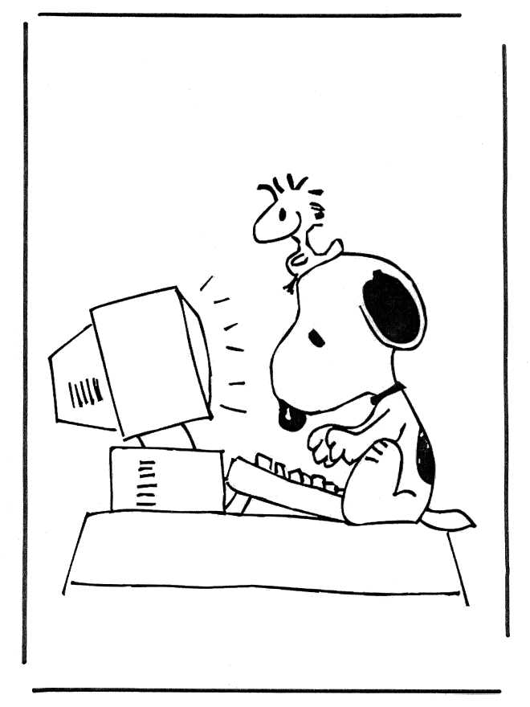
Per una società democratica della conoscenza
Beni
  Immateriali
  Materiali
  Valore: simbolico
  Valore: conoscenza hi-tech
Servizi
  Immateriali

Slide 23
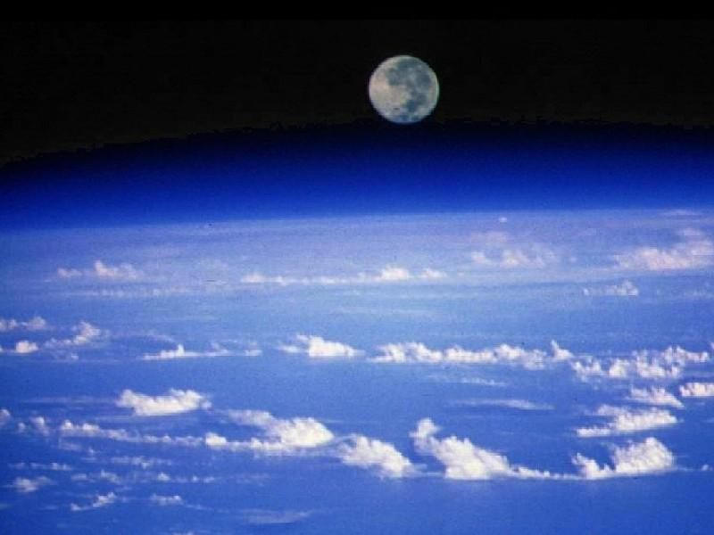
La conoscenza, bene comune
La conoscenza è un bene con una natura strana.
A differenza del petrolio o del pane è “non rivale” (se la utilizzo io, non impedisco ad altri di utilizzarla) e, almeno tendenzialmente, “non appropriabile”: a differenza di un pezzo di pane nessuno può facilmente appropriarsene e confinarla.
Quindi, tendenzialmente, è un “bene pubblico” che può essere utilizzato per uno sviluppo senza limiti.

Slide 24
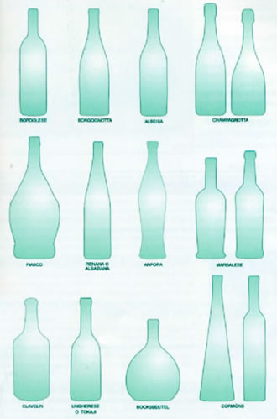
L’era della conoscenza
Le forze del mercato che si sono imposte nell’economia mondiale negli ultimi decenni hanno tentato, talvolta con successo, di limitare il valore della conoscenza come “bene comune”.
In particolare hanno cercato con un successo non totale ma molto vasto di “appropriarsene”. Hanno tentato di ridurre la conoscenza da “bene pubblico” a “bene privato”.

Slide 25

L’economia della conoscenza
Un’operazione che ha accompagnato, favorito e caratterizzato l’affermazione di un modello economico fondato sui consumi privati, in cui spesso il valore dei beni scambiati è “simbolico” e non agganciato ad alcuna realtà sostanziale.

Slide 26
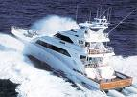

L’economia della conoscenza
L’economia fondata sulla crescita illimitata dei beni di consumo individuali ha determinato due insostenibilità: quella sociale (mai, malgrado la recente crisi, il mondo è stato così ricco, mai nel mondo c’è stata tanta disuguaglianza) e quella ecologica (mai l’impronta umana sull’ambiente è stata così marcata).

Slide 27
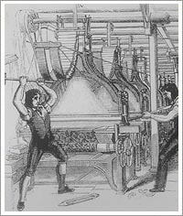
L’era della conoscenza
La risposta non può essere di tipo luddista: “abbattiamo i centri di produzione della conoscenza”.
Al contrario, deve “liberare” tutte le potenzialità della “risorsa infinita”. Dobbiamo creare una “società democratica della conoscenza” e, nel medesimo tempo una “società ecologica della conoscenza”.

Slide 28
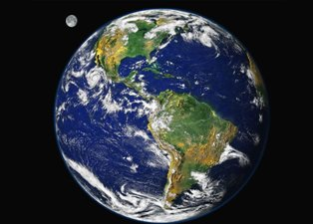
I = P A T
Per la sostenibilità ecologica
I = P A T

Slide 29
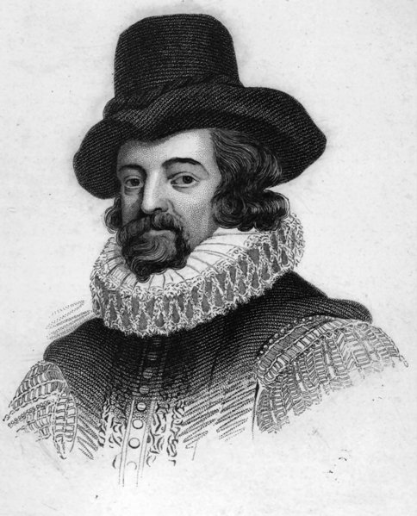
“Lo sviluppo felice”
Lo sviluppo felice
Meno beni privati materiali
Più beni pubblici immateriali
Francis Bacon
“La scienza non deve essere a vantaggio di questo o di quello, ma dell’intera umanità”

Slide 30
Due principi
1) la conoscenza è un bene pubblico non rivale la cui non appropriabilità deve essere salvaguardata. In altri termini deve essere accessibile a tutti e da tutti utilizzabile
2) dobbiamo passare da un modello economico fondato sui consumi individuali di beni materiali a un modello economico fondato sullo sviluppo di beni pubblici immateriali.

Slide 31

Nuovi diritti
La cittadinanza scientifica
ì
Quattro dimensioni
  La dimensione culturale
  La dimensione sociale
  La dimensione politica
  La dimensione economica

Slide 32
Nuova solidarietà
Nuovi valori
Per una società democratica della conoscenza
Aumentare i servizi di tutela
Aumentare la sostenibilità ambientale
Aumentare la produzione di beni pubblici immateriali

